Slide 1
Introdução aos sistemas de comunicação
Ruído e Taxa de Erro

Slide 2



Modelo de Sistemas de comunicação digital
Ruído r[n]
x[n]
y[n] = x[n] ∗ h[n]
SLIT
y[n] + r[n]
Notes:
Na última aula vimos como o canal distorce o sinal e isso pode acarretar em erros de bit.
Mas esta não é a única causa de erros de bit.
O ruído está presente em todo lugal.
Um bom exemplo é o RUÍDO TÉRMICO, causado pelo calor do ambiente, que faz com que os elétrons se movam e vibrem e criem tensões e emissões aleatórias.
Tem também o fato que O canal é compartilhado por diversos equipamentos simultaneamente, ou seja, o sinal de INTERFERÊNCIA vindo dos outros equipamentos pode ser entendido como ruído.
O ruído é um dos conceitos mais críticos e fundamentais em sistemas de comunicação, já que O ruído determina o sinal mínimo que pode ser decodificado sem erros pelo receptor.
Nosso objetivo nesta semana é justamente descrever a relação entre energia do sinal, energia do ruído e taxa de erro de bits.

Slide 3
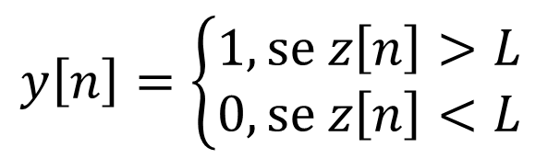


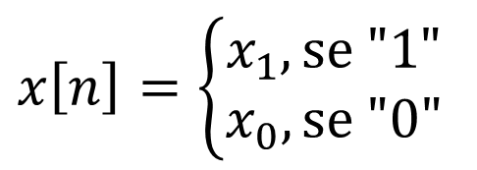
modelo simplificado
$$x\left[n\right]=\left\{\begin{aligned}x_{1}, se "1" \\ x_{0},se "0"\end{aligned}\right.$$
$$y\left[n\right]=\left\{\begin{aligned}1, se z\left[n\right]>L \\ 0,se z\left[n\right]<L\end{aligned}\right.$$
$$z[n]$$
SLIT
>L
L = limiar
de decisão
$$r[n]$$
Notes:
Queremos focar no ruído, portanto vamos assumir que não temos interferência intersimbólica.
Dessa forma, precisamos considerar apenas uma amostra por bit e podemos analisar cada bit isoladamente (independentemente) dos outros bits.
E nosso receptor funciona comparando o valor com um limiar de decisão L
Como podemos calcular a taxa de erro de bits para este modelo?
Precisamos de um modelo matemático para o ruído.

Slide 4



exemplo
$$x[n]$$
$$z[n]$$
e1
e0
$$y[n]$$
Notes:
Note que neste modelo, temos tanto na entrada como na saída valores de bits, ou seja, 1 ou 0, mas podem ocorrer bits que foram erradamente recuperados.
Este tipo de modelo, chamamos de um CANAL BINÁRIO, ou seja, um canal que só transmite um valor binário 0 ou 1.
e0 => erro quando enviamos um 0
e1 => erro quando enviamos um 1
Vamos olhar um pouco a estatística deste canal.

Slide 5
canal binário
P[IN=0]
1-P_{e0}
0
0
^{P}e0
IN
OUT
^{P}e1
1
1
P[IN=1]
1-P
e1
BER = P_{e} = P_{e0}·P[IN=0] + P_{e1}·P[IN=1]
Notes:
Este modelo simplificado também é conhecido por CANAL BINÁRIO, já que envoi 0 ou 1 e também recebo 0 ou 1.
Para descrever este modelo, precisamos descrever a FREQUÊNCIA de ocorrência dos bit e a FREQUÊNCIA DE OCORRÊNCIA ou TAXA DE ERRO DE BITS.
Modelamos o conceito de FREQUÊNCIA usando probabilidade.
Intuitivamente, a probabilidade de algo acontecer (ou seja, IN = 0) é a porcentagem de tempo que isso acontece.
Por exemplo, P[IN = 0] = 0,5 implica que os bits de entrada são zero na metade do tempo
A TAXA DE ERRO DE BIT (BER) nos indica a frequências com que recebemos um BIT errado.
Logo, a BER é igual à PROBABILIDADE DE ERRO DE BIT, que por sua vez pode ser calculada pela soma ponderada da probabilidade de ocorrencia de cada erro.

Slide 6
exemplo: probabilidades
P[IN=0] =11/20
P[IN=1] = 9/20
P_{e0} = 1/11
P_{e1} = 2/9
BER = P_{e} = P_{e0}·P[IN=0] + P_{e1}·P[IN=1] = 3/20
Notes:
Calcular…
A fim de prever o BER, precisamos saber:
P[IN = 0] e P[IN = 1]
probabilidade de erro quando enviamos um 0 (P_{e0})
probabilidade de erro quando enviamos um 1 (P_{e1})
Normalmente, o transmissor determina P[IN = 0]
P_{e0} e P_{e1} dependem da relação sinal-ruído (SNR)

Slide 7
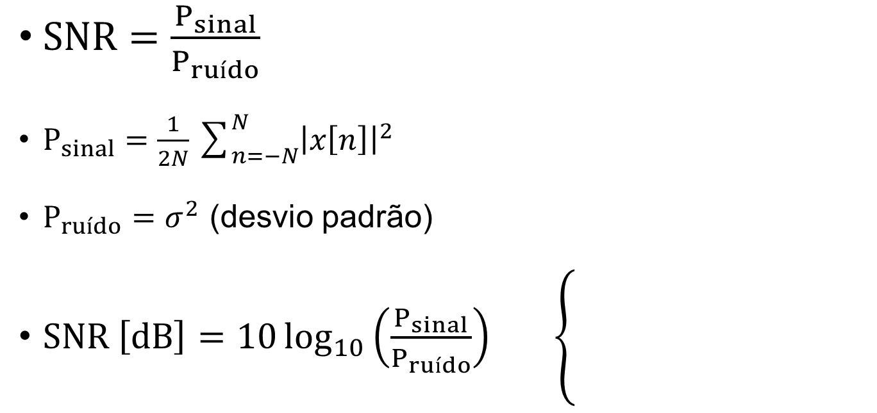
relação sinal-ruído
$SNR=\frac{P_{sinal}}{P_{ruído}}$
$P_{sinal}=\frac{1}{2N}\sum_{n=−N}^{N}{{\left|x\left[n\right]\right|}^{2}}$
$P_{ruído}=σ^{2}$ (desvio padrão)
$SNR \left[dB\right]=10\log_{10}\left(\frac{P_{sinal}}{P_{ruído}}\right) \left\{\begin{aligned} \\ \\ \end{aligned}\right.$
20dB = A potência do sinal é 100x a potência do ruído
Notes:
Imagine que você está em uma festa e o ambiente está barulhento.
O que você faz para poder conversar com seus amigos?
Aumenta o volume da sua voz, certo?
Então não é a amplitude do sinal ou do ruído sozinho que é importante para o cálculo da BER, mas sim a relação sinal-ruído (SNR), que é definida por...

Slide 8
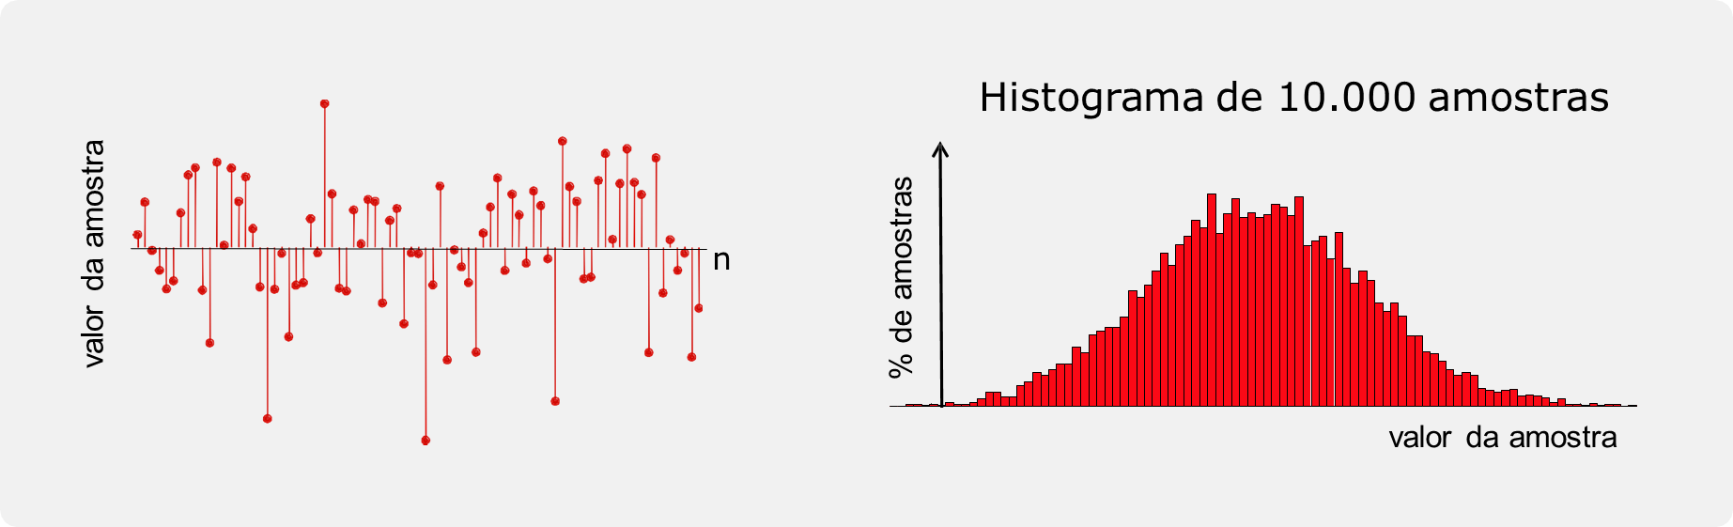
ruído gaussiano
Notes:
O valor de cada amostra do ruído é ALEATÓRIO, mas a estatística de um grande número de amostra é previsível.
Veja este exemplo quando construímos um histograma com um número grande de amostras.
O histograma não é totalmente suave, pois contamos as amostras em caixas de largura finita.
À medida que as caixas ficam cada vez menores, a curva fica cada vez mais suave.
Ele se aproxima de uma função conhecida como função de densidade de probabilidade (PDF), que descreve a probabilidade de uma amostra qualquer do ruído ter um dado valor.

Slide 9
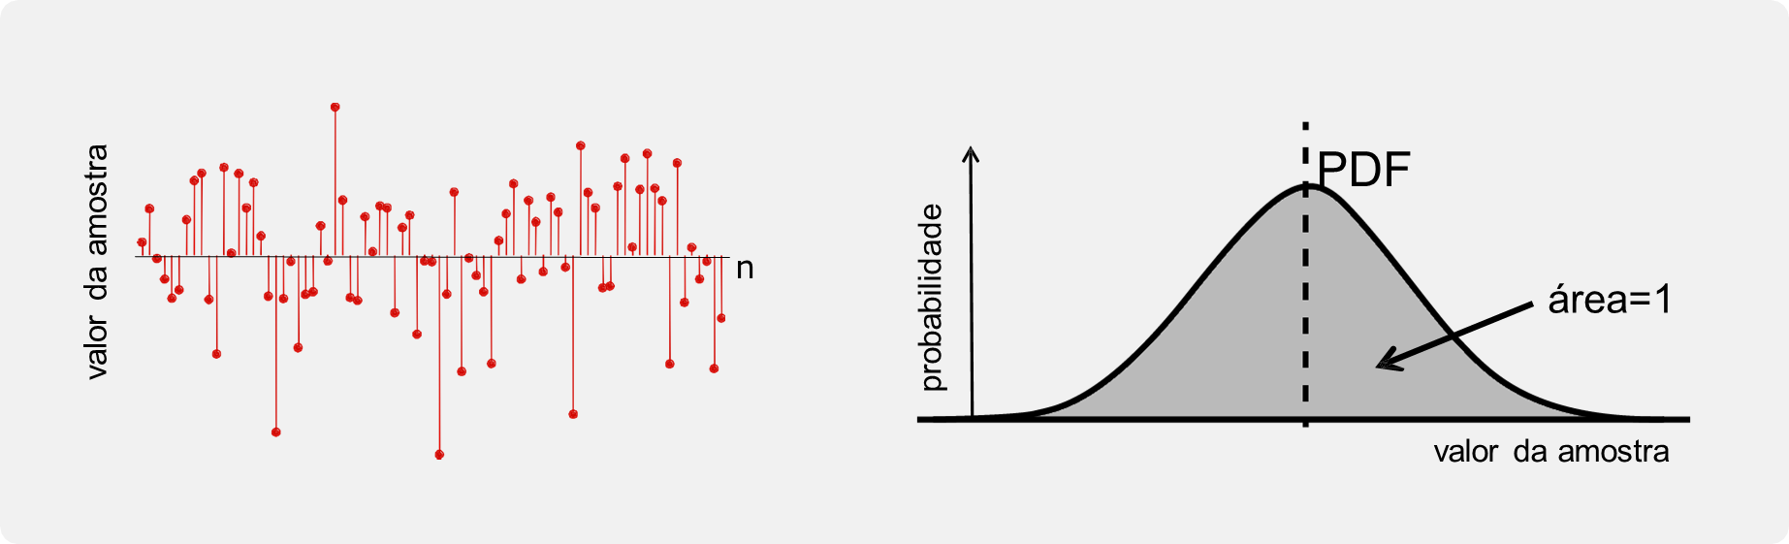
ruído gaussiano
Notes:
A função de densidade de probabilidade de muitas quantidades aleatórias de ocorrência natural, como ruído, tende a ter uma forma semelhante a um sino, conhecida como DISTRIBUIÇÃO GAUSSIANA.
Este resultado muito importante é chamado de Teorema do Limite Central.
A distribuição gaussiana é tão comum que também é chamada de distribuição “normal”.
O probabilidade de que a amostra fique entre um valor ou outro é dada pela área entre estes valores.
A área sobre uma PDF deve ser unitária.

Slide 10
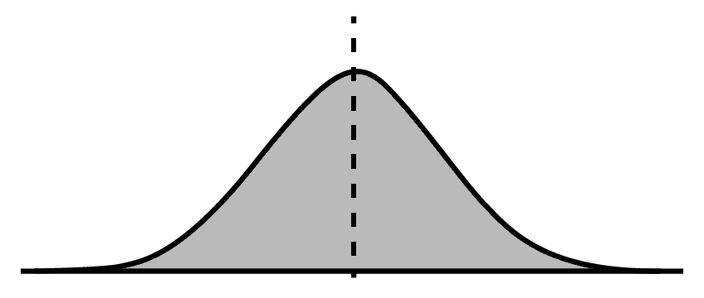
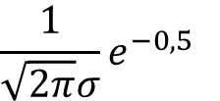
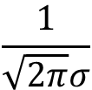
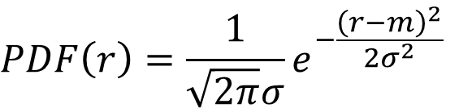
distruição normal
$$PDF\left(r\right)=\frac{1}{\sqrt{2π}σ}e^{−\frac{{\left(r−m\right)}^{2}}{2σ^{2}}}$$
$$\frac{1}{\sqrt{2π}σ}$$
~60% do pico
$$\frac{1}{\sqrt{2π}σ}e^{−0,5}$$
σ
m
r
Notes:
a média m é o ponto central da distribuição gaussiana.
o desvio padrão (𝜎) é uma indicação de quanto os pontos variam ou se espalham.
a variância (𝜎²) é um potência média medida para muitas amostras.

Slide 11
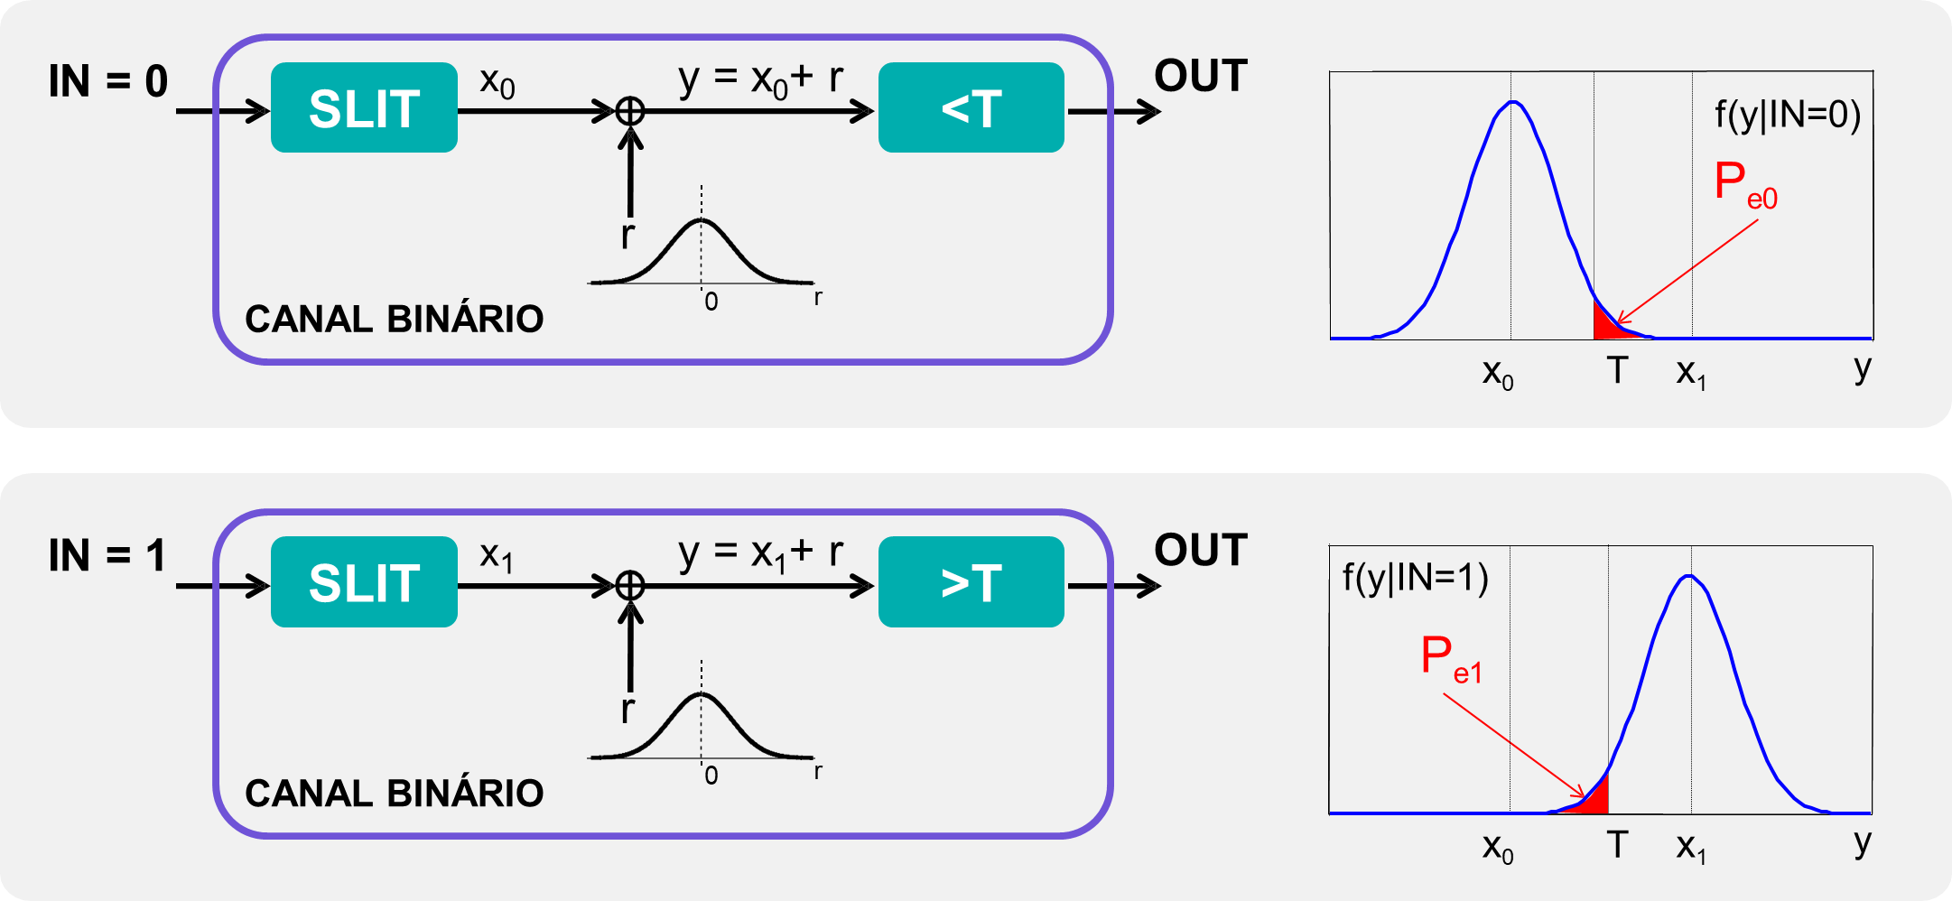
PDF do sinal recebido
Notes:
Queremos focar no ruído, portanto vamos assumir que não temos interferência intersimbólica.
Dessa forma, precisamos considerar apenas uma amostra por bit e podemos analisar cada bit isoladamente (independentemente) dos outros bits.
E nosso receptor funciona comparando o valor com um limiar de decisão L
Como podemos calcular a taxa de erro de bits para este modelo?
Precisamos de um modelo matemático para o ruído.

Slide 12
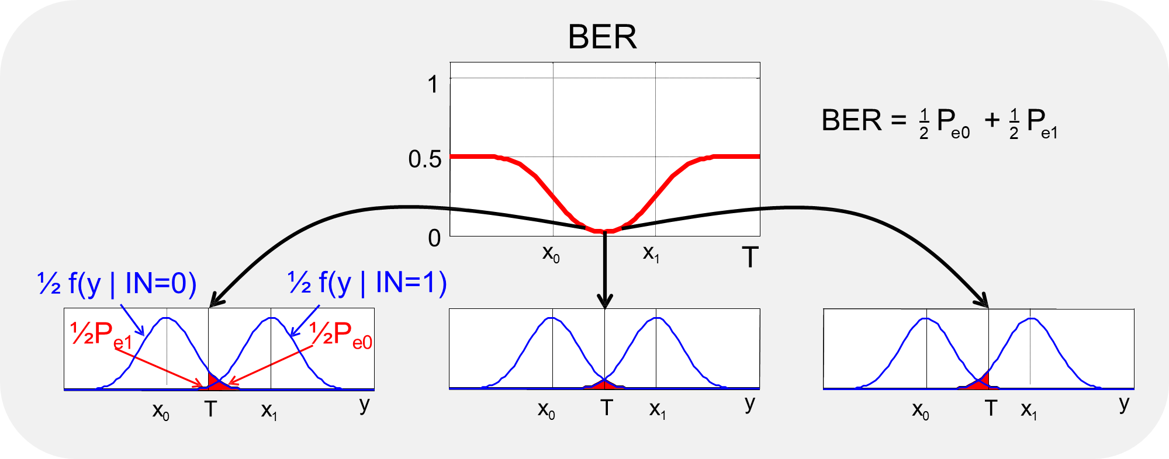
Limiar de decisão
Assumindo que 0 e 1 são equiprováveis
Notes:
Escolher T é um compromisso entre minimizar Pe0 e Pe1.

Slide 13
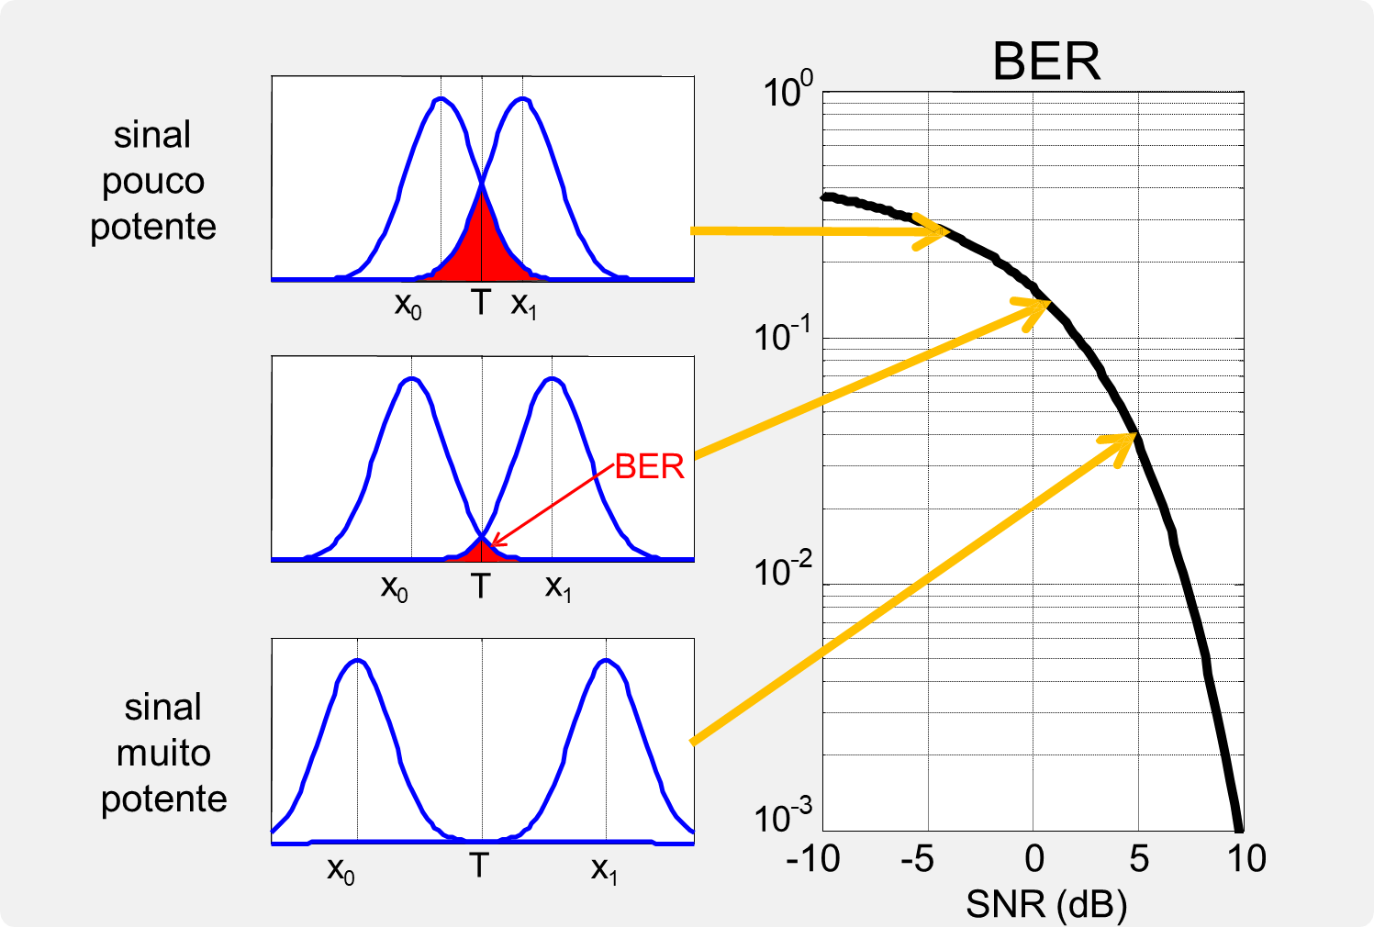
BER vs potência do sinal

Slide 14
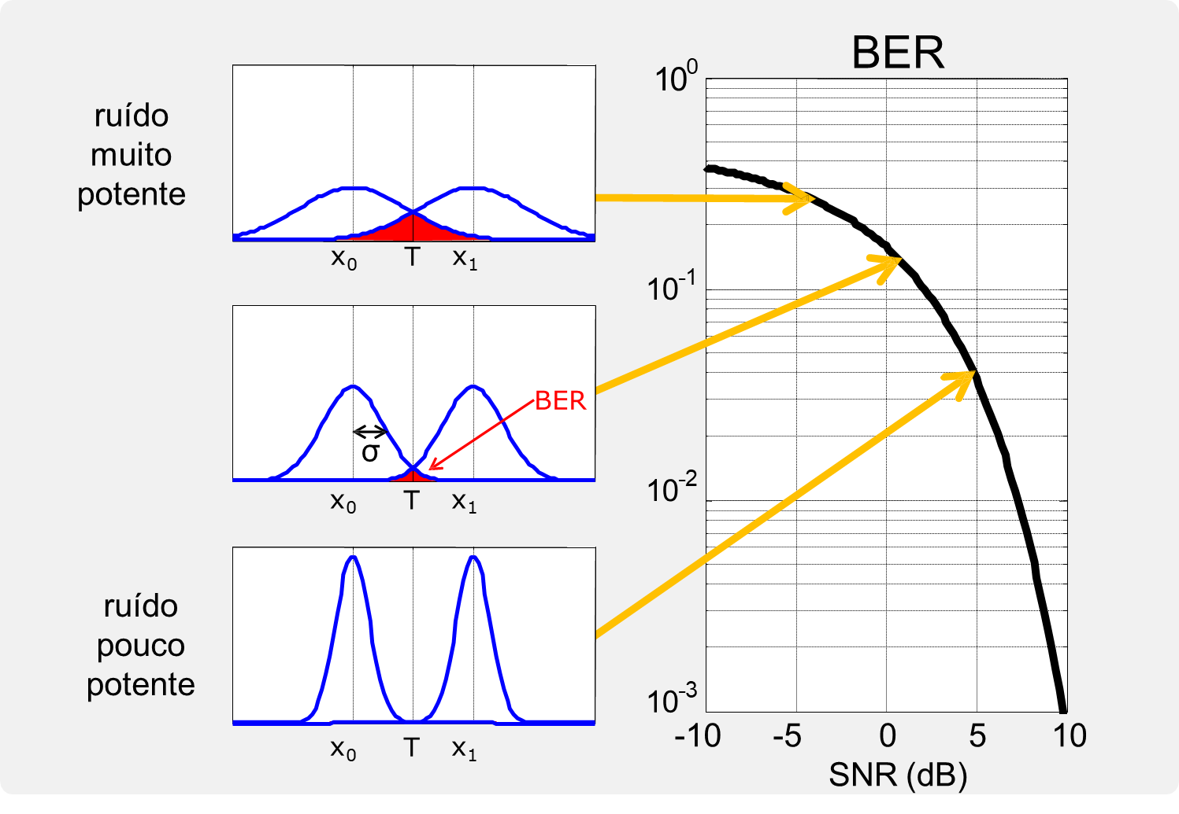
BER vs potência do ruído

Slide 15
Introdução aos sistemas de comunicação
Ruído e Taxa de Erro

